Slide 1
LIRACS
Ian Carlos Afonso da Silva
Laura Galvão Coelho
Leandro Luiz Duarte Teixeira
Rafael Martins Silva

Slide 2
Descrição do Sistema
O sistema será um programa destinado para desktop que atenderá a necessidade dos usuários de acessar com praticidade programas e funções do computador. Após o cadastro, o usuário poderá gravar a sua voz e relacioná-la a comandos para realizar diversas funções pré-programadas.

Slide 3
Lista de Regras de Negócio
Habilitação do Usuário: Os comandos só podem ser executados se o usuário estiver autenticado no sistema;
Conexão com o servidor: Para executar funções, o LIRACS deve estar conectado com o servidor;
Cadastramento de comandos de voz: Para executar funções, o Usuário precisa já ter cadastrado comandos de voz.

Slide 4
Fluxograma (Diagrama de Atividades)

Slide 5
Speaker
Sistema
Autenticação válida?
Autenticar
Sim
Não
Visualiza mensagem de erro
Verificar dispositivos de entrada e saída
Não
Disponível?
Acessar menu
Sim
Verificar comando existente
Falar comando
Visualiza mensagem de erro
Não
Sim
Executar
comando
Existe?

Slide 6
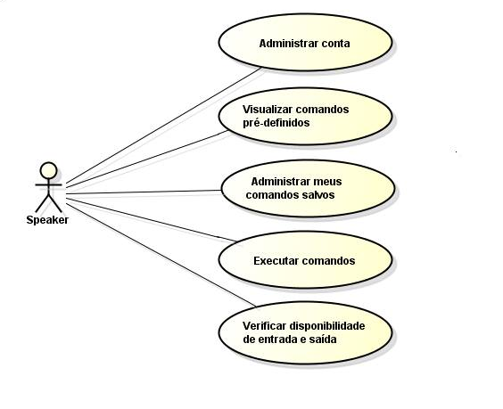
Funções do Sistema
Permite que o usuário configure sua conta.
Permite ver os possíveis comandos que estão pré-configurados.
Possibilita que o usuário adicione, edite e exclua os comandos já salvos.
Possibilita a execução de uma função ou comando a partir de uma comparação.
Avalia a existência de um dispositivo de entrada e saída de som conectado ao computador.

Slide 7
Demonstração do Sistema

Slide 8
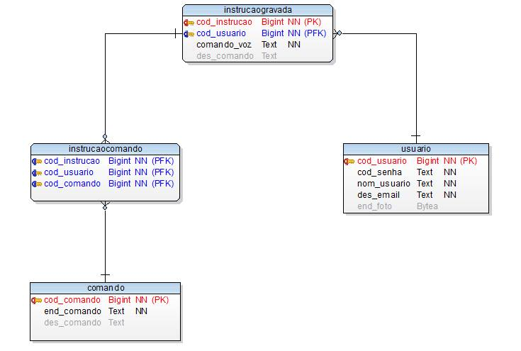
Modelo de Banco de Dados

Slide 9
Conclusões
Aprendemos e colocamos em prática diversos recursos em Java, tais como manipulação de arquivos, listeners diferentes e manipulação de áudio.
Aprendemos como planejar e criar interfaces gráficas intuitivas, simples e agradáveis ao olhar.
Aprendemos a importância do trabalho em equipe em um projeto desse porte, sendo capazes de dividir eficientemente e explorar da melhor forma possível as qualidades de cada integrante do grupo.

Slide 10
Conclusões
Houveram dificuldades no uso de alguns recursos mais avançados, tais como a comparação de áudios.
A manipulação de interfaces em tempo de execução mostrou-se uma tarefa mais difícil do que o esperado.

